Slide 1
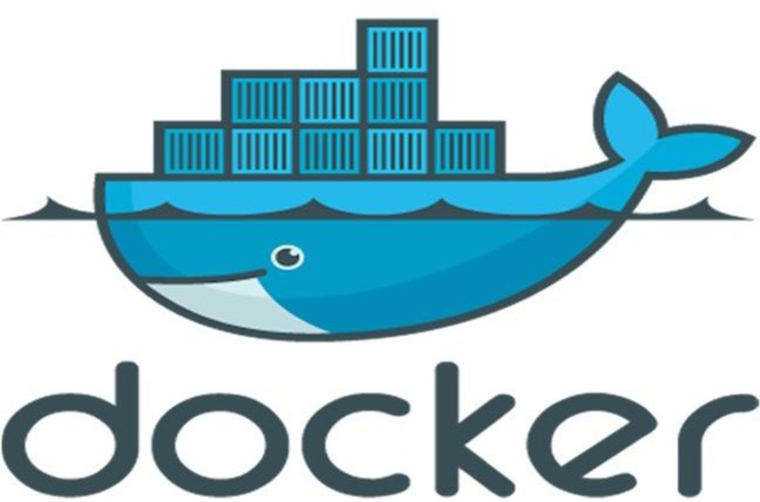
C1
Jeudi du BSC du 11/02/2015
Bruno Bailluet – BSC – Software Factory
Daniel Jorge – BSC – Fast-IT
Pierre-Henri Cumenge – Theodo – Fast-IT
Notes:
1

Slide 2
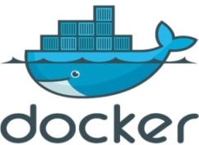
C1
1. Qu’est ce que ?
2. Retour d’expérience de
Fast-It
3. Docker au BSC ?
Notes:
2

Slide 3

Préambule
C1 | Docker - RESG/BSC/DCO
P.3

Slide 4
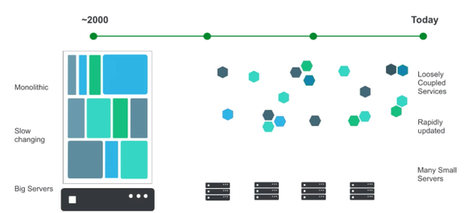
Les applications ont changé
C1 | Docker - RESG/BSC/DCO
P.4
Notes:
Les applications ont changé
2000 : Cycle de vie long, applications monolithiques, scale up
2015 : Cycle de vie court et itératif, microservices (composants faiblement couplés), scale out

Slide 5

Le rythme de l’innovation s’est accéléré
C1 | Docker - RESG/BSC/DCO
P.5
Notes:
Le rythme des innovations s’accélère
Minimiser son Time To Market devient vital car…
… ce ne sont plus les gros qui mangent les petits mais les rapides qui mangent les lents

Slide 6
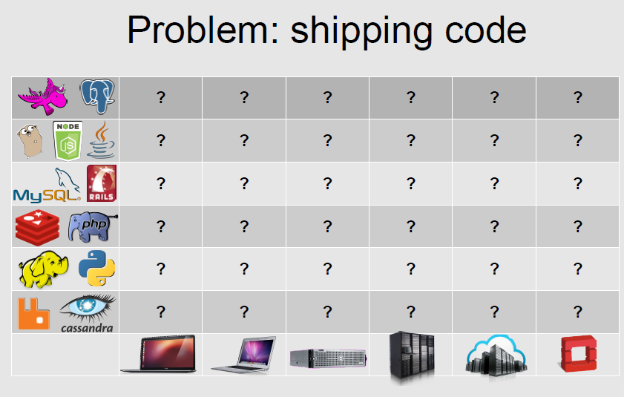
Les choix se sont multipliés
C1 | Docker - RESG/BSC/DCO
P.6
Notes:
Les infrastructures se complexifient
Grand choix de langages / middleware
Grand choix de cibles de déploiement (cloud privé/public, vm factory, bare metal,…)

Slide 7
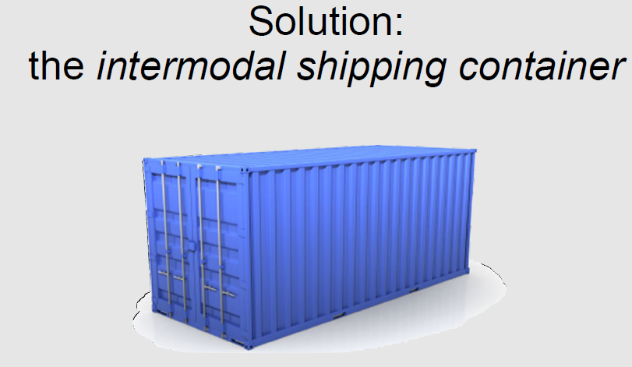
Et si ces problèmes avaient déjà une solution ?
C1 | Docker - RESG/BSC/DCO
P.7

Slide 8
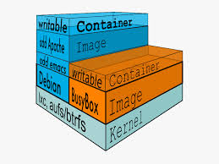
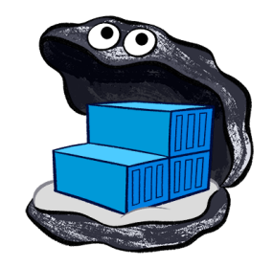

Docker ? C’est un écosystème…
Construire
Docker Engine/API
Docker Machine
Docker Compose
Docker Swarm
Docker Hub/
Trusted Registry
Exécuter
Déployer
C1 | Docker - RESG/BSC/DCO
P.8

Slide 9
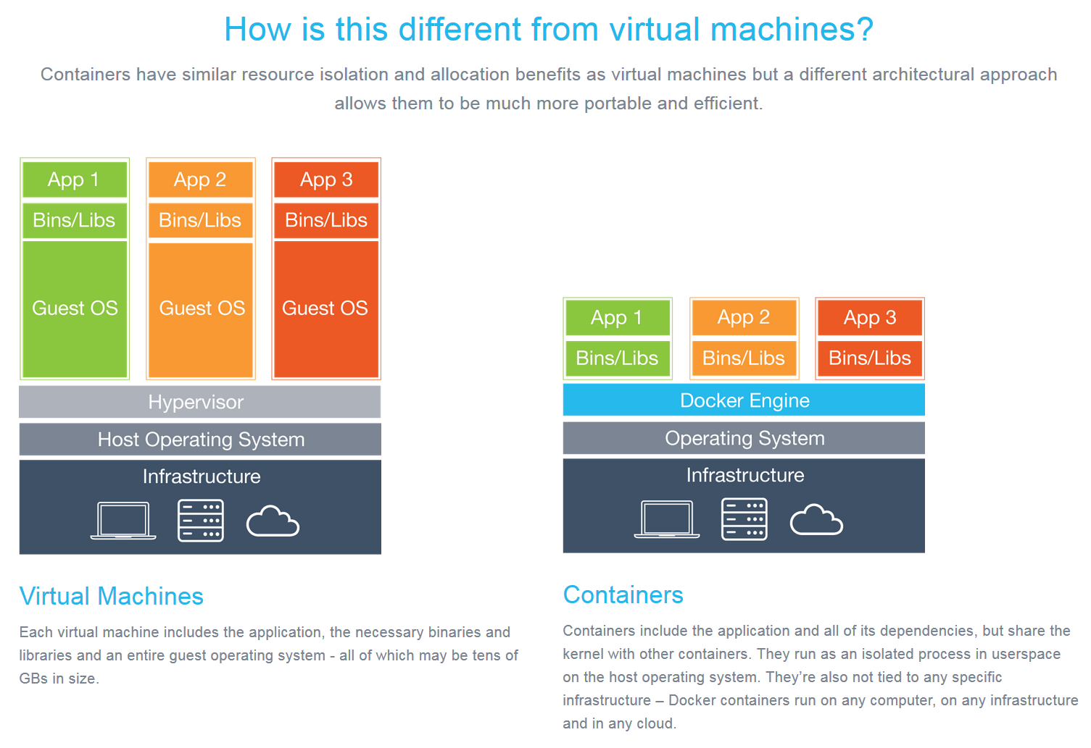

Docker ? C’est léger…
C1 | Docker - RESG/BSC/DCO
P.9
Notes:
Docker est léger
Phy : heures, jours
VM : minutes
Containers : millisecondes, secondes
Idéal pour des applications « cloud native » (microservices / scale out)

Slide 10
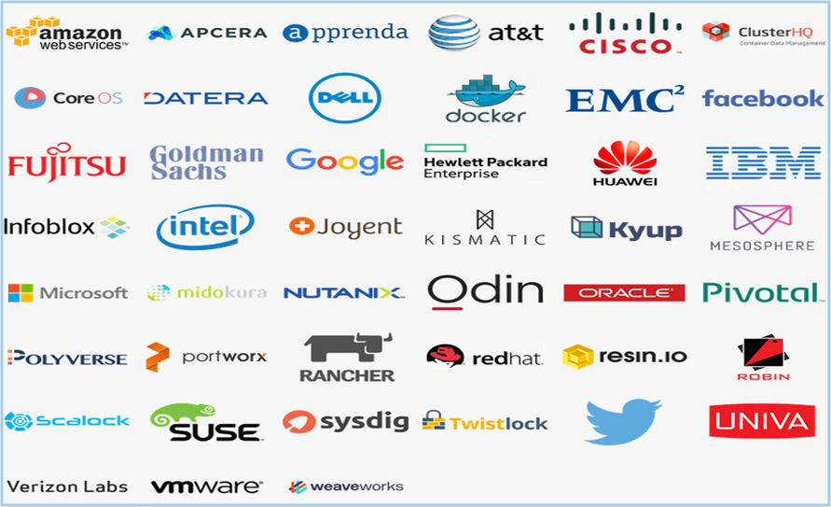
Docker ? C’est « open source »…
C1 | Docker - RESG/BSC/DCO
P.10
Notes:
Docker est « ouvert »
OCF / OCI : permettre à quiconque d’écrire facilement sa propre implémentation et ne pas rattacher le standard à une seule entreprise
Bénéficier des innovations issues de la communauté open source, principal driver de l’innovation depuis quelques années
Support d’une large coalition, y compris des grands acteurs du marché IT

Slide 11

Docker ? C’est « sécurisé »…
C1 | Docker - RESG/BSC/DCO
P.11
Notes:
Docker est « sécurisé »
Isolation des conteneurs entre eux…
… et de l’infrastructure sous-jacente.
Les images peuvent être signées (traçabilité).
(seccomp, Selinux, user namespace) 04/02 v1.10

Slide 12
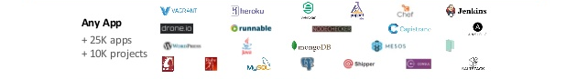
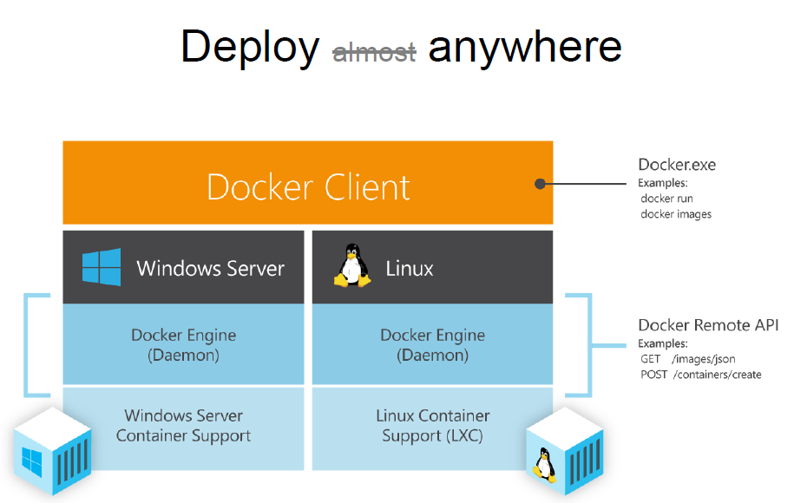
Docker ? C’est pour n’importe quelle application…
C1 | Docker - RESG/BSC/DCO
P.12

Slide 13
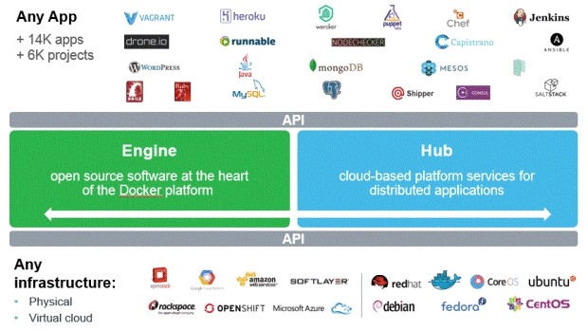
Docker ? Ca fonctionne (presque) partout…
C1 | Docker - RESG/BSC/DCO
P.13

Slide 14
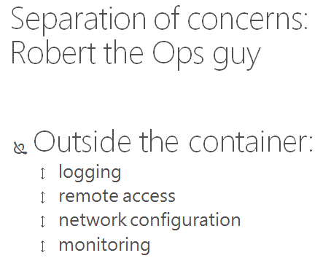
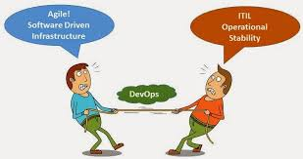
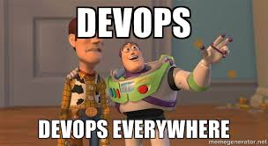
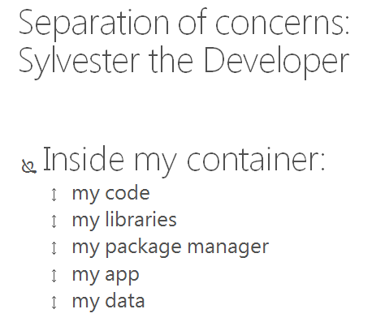
Docker ? C’est le couteau suisse du devops…
C1 | Docker - RESG/BSC/DCO
P.14
Notes:
devops : clarifie la frontière de responsabilité entre dev et ops, permet la collaboration par le fait que les deux populations utilisent le même outillage.

Slide 15





Workflow de développement
Dev local
Tests auto
Validation fonc.
Déploiement
Prod
C1 | Docker - RESG/BSC/DCO
P.15

Slide 16
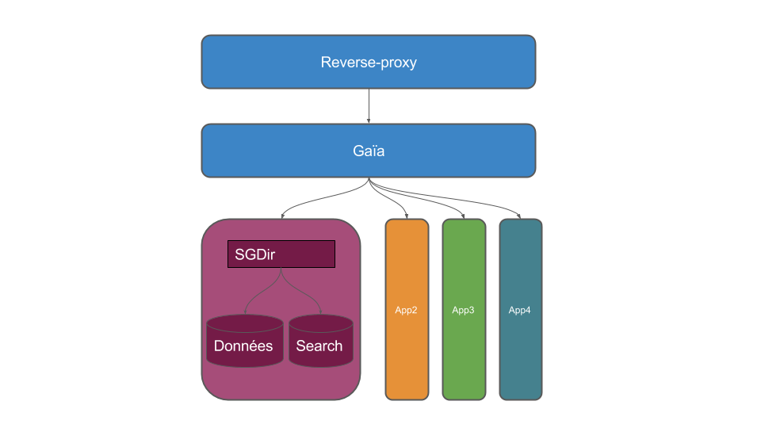
Retour d’experience de Fast-It
Architecture dev / staging
C1 | Docker - RESG/BSC/DCO
P.16

Slide 17
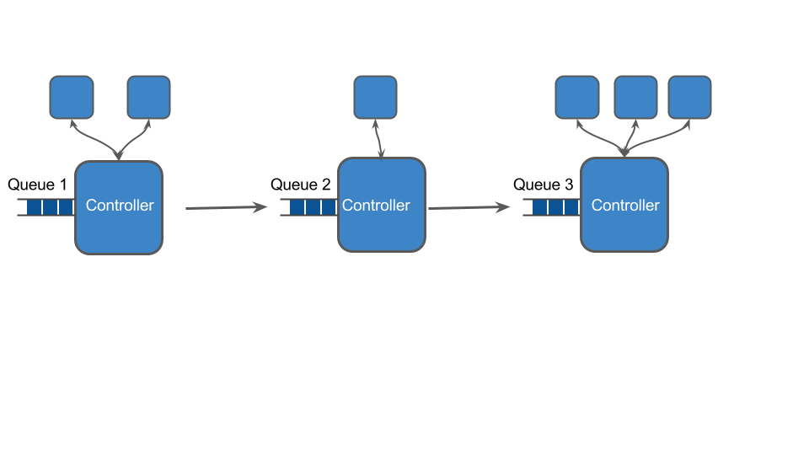
Poc ISA High Perf Calculators
Target architecture : SEDA (Staged Event Driven Architecture)
Stage 1
Stage 2
Stage 3
C1 | Docker - RESG/BSC/DCO
P.17

Slide 18
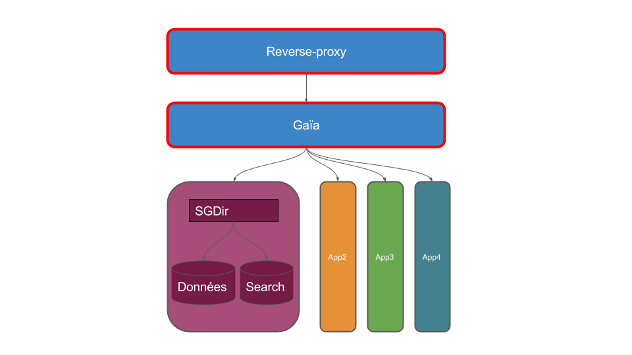
Quels avantages concrets ?
Fast-It
Partage de composants
C1 | Docker - RESG/BSC/DCO
P.18

Slide 19
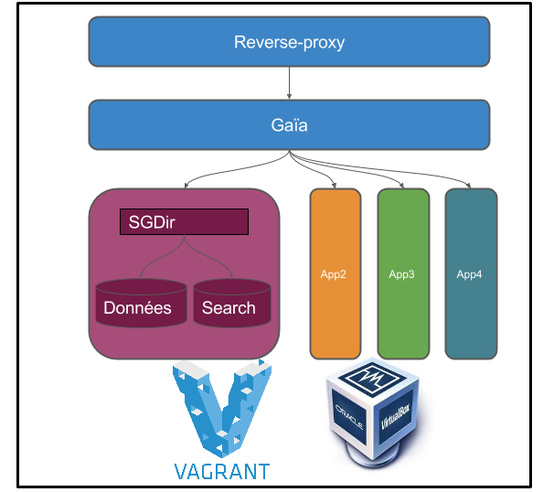
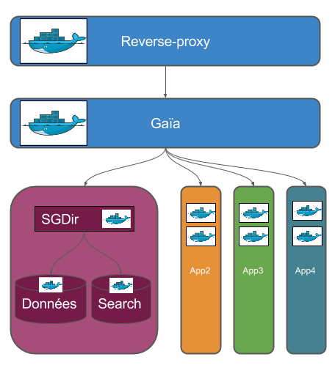
Quels avantages concrets ?
Fast-It
Etre iso prod en dev sans perte de performances
C1 | Docker - RESG/BSC/DCO
P.19

Slide 20
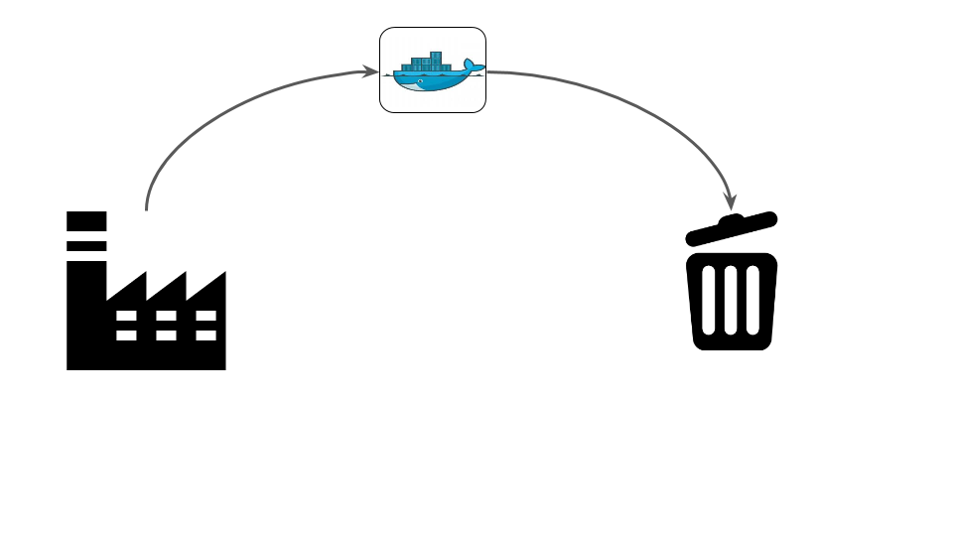
Quels avantages concrets ?
Fast-It
Environnements jetables
C1 | Docker - RESG/BSC/DCO
P.20

Slide 21
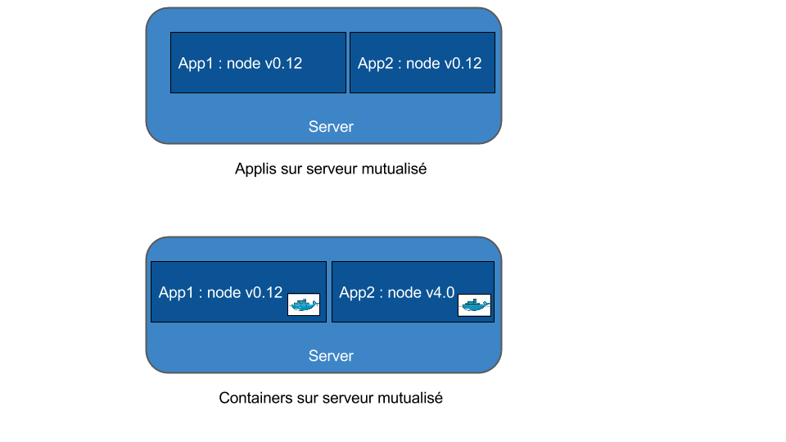
Quels avantages concrets ?
Fast-It
L'isolation des composants permet les mises à jour
C1 | Docker - RESG/BSC/DCO
P.21

Slide 22
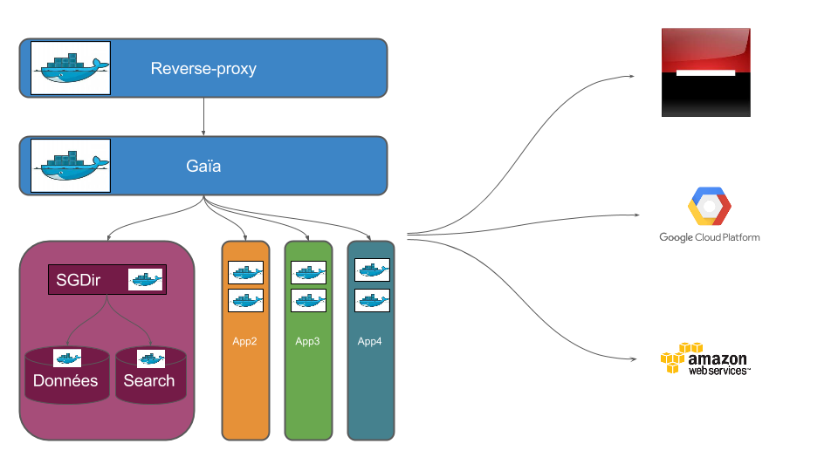
Quels avantages concrets ?
Fast-It
Portabilité donc peu d'adhérence avec le choix d'infra sous-jacente
Exemple : réversibilité d'un choix de cloud
C1 | Docker - RESG/BSC/DCO
P.22

Slide 23
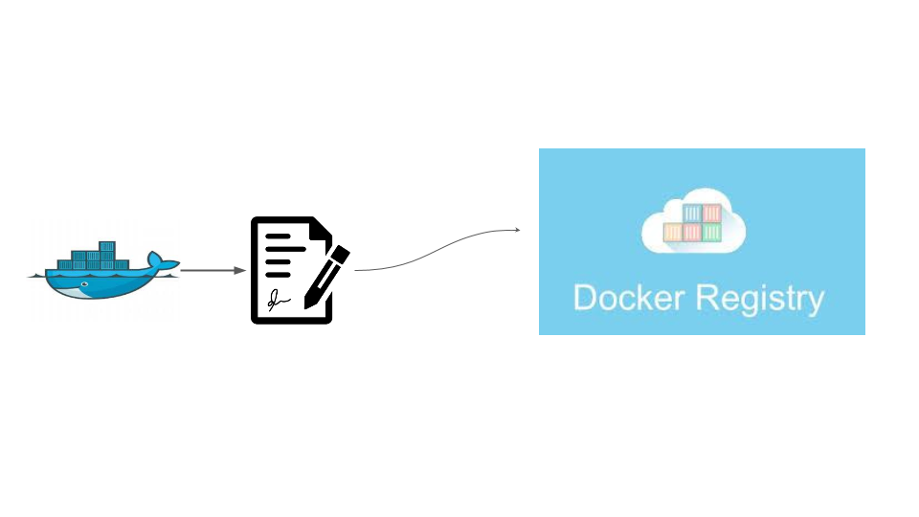
Quels avantages concrets ?
Fast-It
Signature des images
C1 | Docker - RESG/BSC/DCO
P.23

Slide 24

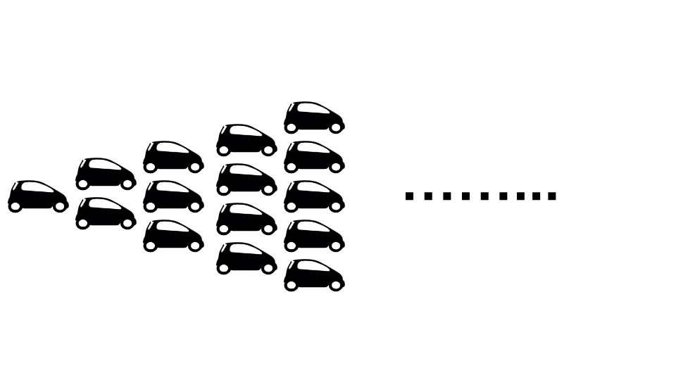
Quels avantages concrets ?
Fast-It
Scale up / Scale out
Scale up
Scale out
C1 | Docker - RESG/BSC/DCO
P.24

Slide 25

Quels avantages concrets ?
Fast-It
Plafonner les ressources container par container
C1 | Docker - RESG/BSC/DCO
P.25

Slide 26
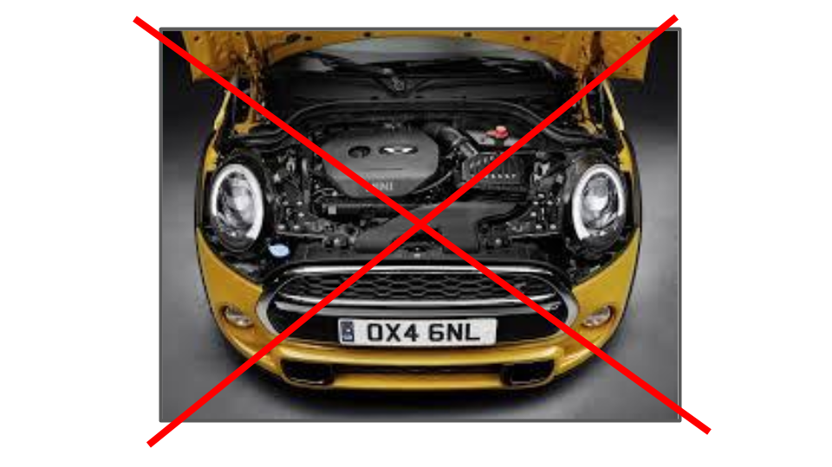
Quels avantages concrets ?
Fast-It
Immutables et jetables => on sait exactement ce qu'il y a dedans
C1 | Docker - RESG/BSC/DCO
P.26

Slide 27
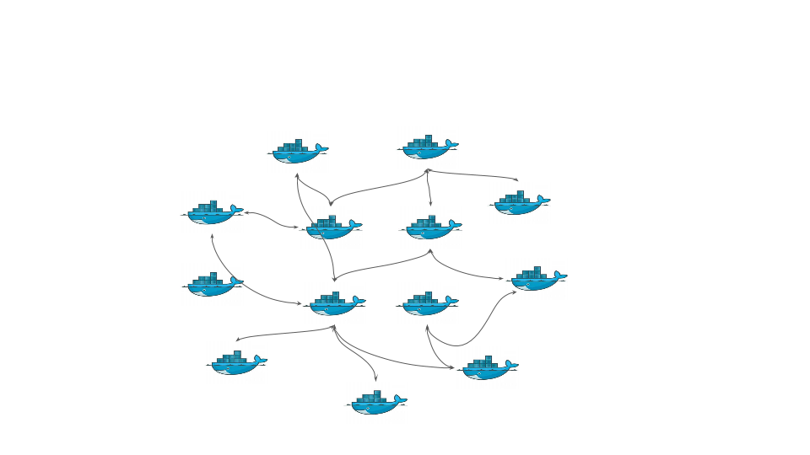
Fast-It
Quelles contraintes ?
Applications stateless & Architecture orientée services (SOA)
C1 | Docker - RESG/BSC/DCO
P.27

Slide 28

Docker en prod au BSC ?
Avant une industrialisation sur les environnements, les points suivants sont à adresser :
Exploitabilité
Gouvernance de la gestion des images
Infrastructure sous-jacente
Monitoring
Logging
Mode de facturation
Etc …
Déploiement
Prod
ISA
Fast-It
Delivery Factory
GTS / RET
SoFa
Software Factory
C1 | Docker - RESG/BSC/DCO
P.28

Slide 29
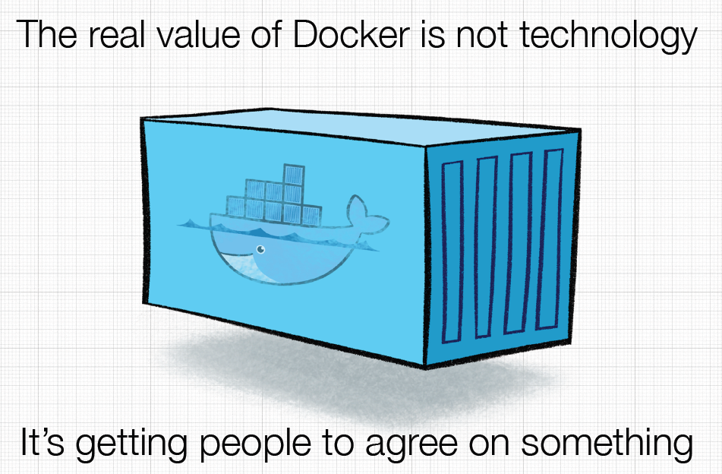
Questions / Réponses
Q & A
C1 | Docker - RESG/BSC/DCO
P.29

